Slide 1

Práctica 4 Exploración de Grafos
Mario Líndez Martínez
Juan Ayuso arroyave
Mario martín rodríguez

Slide 2
INDICE
- Objetivos.
- Definición del problema.
- Algoritmo Diseñado.
- Eficiencia.
- Análisis comparativo de rendimiento y tiempo para distintas funciones de cota.
- Análisis comparativo de las dos técnicas heurísticas.
- Conclusión.

Slide 3
Objetivos

Slide 4

El objetivo de esta práctica es el uso y compresión de técnicas para resolver problemas basados en la exploración de grafos, concretamente las técnicas “Backtracking” y “Branch and Bound”. Para ello, hemos resuelto el problema del viajante de comercio utilizando cada una de estas dos técnicas que hemos nombrado.

Slide 5
Definición del problema

Slide 6

Enunciado
Un agente comercial tiene que visitar n ciudades. Se proporciona una matriz cuadrada D, de dimensiones n × n tal que di,j indica el coste de viajar desde la ciudad i a la j. El agente debe realizar un recorrido visitando todas las ciudades y finalizando en la misma ciudad desde la que partió. Además, sólo puede visitar cada ciudad una sola vez. El coste global de un recorrido dado es la suma de los costes de todos los traslados. El objetivo es encontrar un recorrido que cumpla las restricciones establecidas y tenga el menor coste posible.

Slide 7
Algoritmo Diseñado. Backtracking

Slide 8
Realización
Nosotros hemos trabajado en la implementación del algoritmo con la clase BT (Backtracking), a la cual le hemos añadido diversos métodos que nos ayudarán a resolver este problema.
En primer lugar, cargamos con el método load la matriz de distancias, el vector que contendrá el índice de salidas mínimas de cada fila (usado para el cálculo de la Cota2), la COTA_GLOBAL (menor distancia a través de un método Greedy) e inicializamos la solución a la obtenida por el método Greedy (heurística usada la del vecino más cercano).
Código del método load:

Slide 9
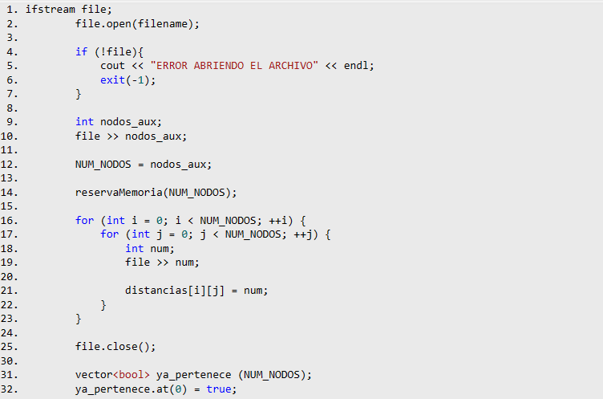

Slide 10
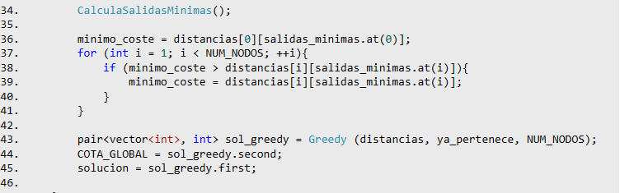

Slide 11
Luego de esto, pasamos al método más importante, el cual se trata de pvc. Este método nos servirá como acceso a la resolución del problema usando las diferentes cotas.
El funcionamiento tanto de pvc1 como de pvc2 es equivalente, sin embargo, cada uno usará la primera cota local o la segunda respectivamente. Esto se podría haber generalizado usando punteros a funciones, pero por falta de tiempo hemos realizado una implementación más rápida, aunque para nada recomendable.
Usaremos pvc1 para explicar el funcionamiento del programa, equivalente en ambos casos. Hemos optado por un diseño recursivo, por lo que nuestra función recibirá como argumentos el nodo actual en el que se encuentra (índice fila), un vector de solución auxiliar y el coste del camino recorrido actual. En primer lugar, quitaremos el nodo actual del set que almacena los nodos que todavía quedan sin visitar y lo añadiremos al vector solución auxiliar. Tras esto comprobaremos si ya se han visitado todos los nodos, es decir, el nodo en el que estamos es una hoja de nuestro árbol de estados.

Slide 12
En caso de que así sea sumaremos al coste total la distancia de volver al nodo inicial (0) desde el último nodo considerado y comprobaremos si es un menor coste que lo ya almacenado. Si es menor, la consideraremos como la nueva mejor solución, tomando como nueva COTA_GLOBAL su coste.
En caso contrario, comprobaremos la cota local del nodo actual, la cual nos dará una estimación de cuánto nos costará en términos mínimos seguir por ese camino. Si estimamos que el camino merecerá la pena (que la cota local sea menor que la global), pasaremos a procesar los caminos restantes. Antes de llamar recursivamente a la función sumaremos el coste de ir a ese nuevo nodo, se procesará recursivamente y al volver deberemos retroceder al estado anterior. Esto es restar su coste considerado antes de entrar a la función, añadirlo de nuevo al set de nodos sin_visitar y eliminarlo de la solucion_auxiliar.

Slide 13
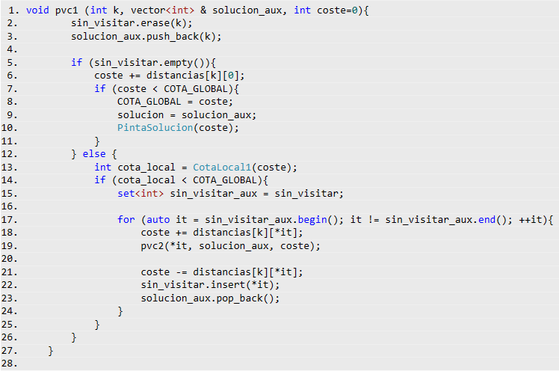

Slide 14
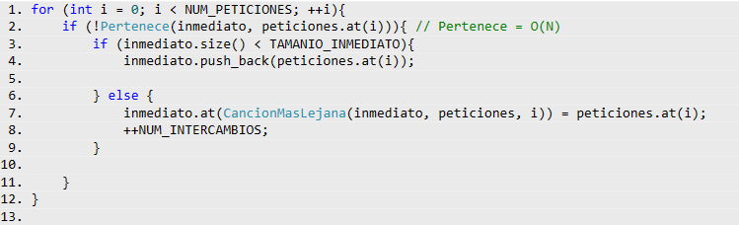

Slide 15
Justificación de la validez del algoritmo
Nuestro algoritmo es prácticamente un algoritmo de fuerza bruta optimizado ya que irá recorriendo la totalidad del árbol de estados dejándose por el camino aquellas ramas que ya estimamos que no nos ofrecerán una solución válida. Es por ello por lo que este algoritmo será valido y ofrecerá una solución correcta en cada ejecución.

Slide 16
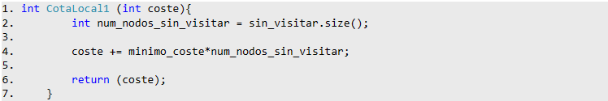
Funciones de cota alternativas
Para la resolución de nuestro problema, hemos usado dos funciones de cota. La primera de ellas tomaremos la distancia más baja de toda la matriz de distancias, es decir, la salida con el coste mínimo. Dicha distancia será usada para estimar el mínimo coste de ir a los nodos que aún queden sin visitar y se sumará al coste del camino actual.
Código CotaLocal1:

Slide 17
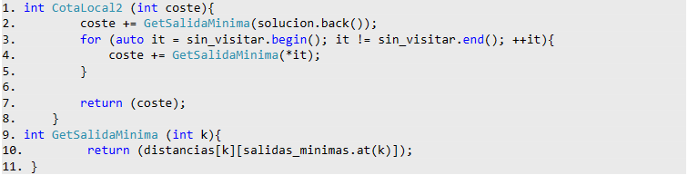
Funciones de cota alternativas
La segunda cota local usará el mismo concepto, pero en vez de tomar una única salida mínima tomaremos el coste mínimo especifico de salir de cada nodo. Esto se almacenó en el vector salidas_minimas.
Código CotaLocal2:

Slide 18
Eficiencia Teórica
La eficiencia del algoritmo es indeterminada, pues número de llamadas recursivas dependerán del caso en el que nos encontremos en ese momento. Por lo tanto, no tiene sentido hablar de eficiencia teórica.
Con respecto a las cotas, claramente la cota1 es O(1) ya que son dos operaciones sencillas e inmediatas, mientras que la cota2 dependerá del número de nodos que queden sin visitar, esto es O(k).

Slide 19
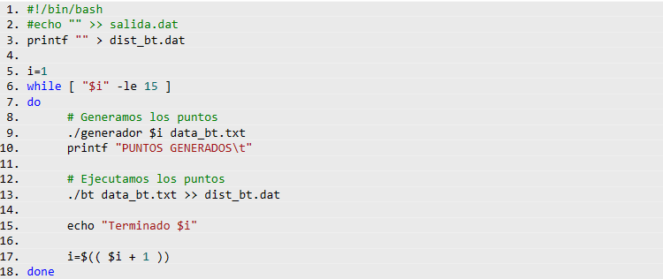
Eficiencia Empírica
Los datos que vamos a calcular a continuación son utilizando la segunda cota que hemos definido en el apartado anterior por ser la más precisa y la supuestamente más eficiente.
Para realizar un análisis de eficiencia empírica deberemos ejecutar el mismo algoritmo para diferentes tamaños de entrada. Para este algoritmo, lo ejecutaremos para diferentes tamaños del vector del número de nodos que hay. Estos tiempos los almacenamos en un fichero dist_bt.dat. El código es el siguiente:

Slide 20
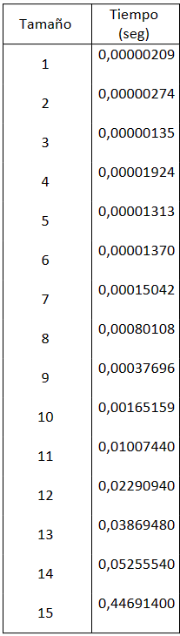
Eficiencia Empírica
Empezamos con un tamaño base de 1 punto y vamos aumentándolo de 1 en 1 hasta llegar al tamaño de 15 puntos.
Los tiempos obtenidos son los siguientes:

Slide 21
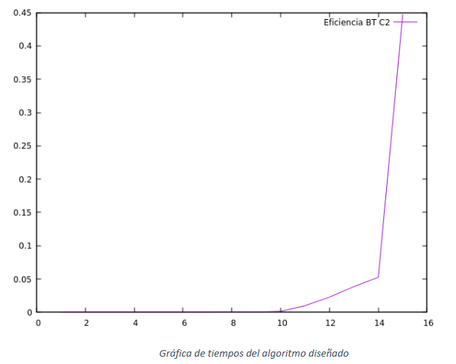
Eficiencia Empírica
A partir de dichos tiempos, queda la siguiente gráfica:

Slide 22
Análisis Comparativo de Rendimiento

Slide 23
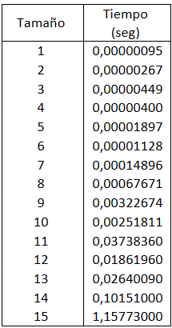
Para la otra función de cota que hemos implementado, los datos y gráfica son las siguientes:

Slide 24
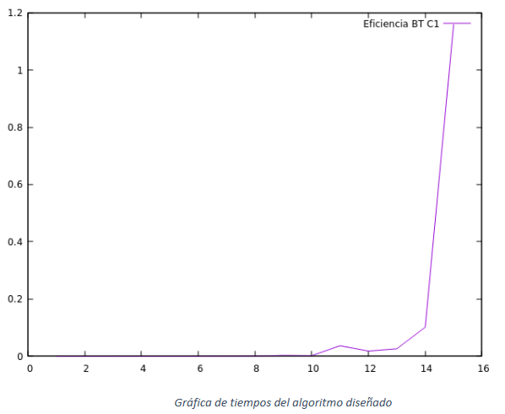

Slide 25
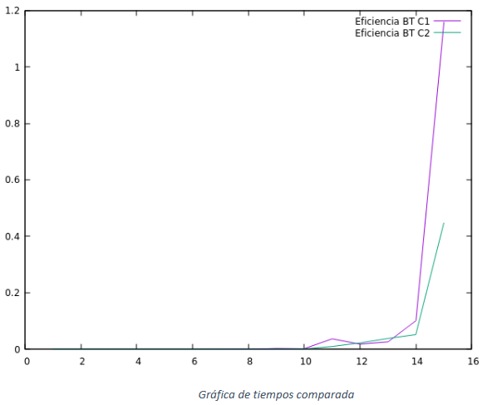
Si juntamos las dos gráficas de las distintas cotas, nos queda lo siguiente:
Donde claramente podemos observar como la ganancia en precisión de la cota2 es más determinante que su propia eficiencia, pues hace el programa más eficiente.

Slide 26
Algoritmo Diseñado. Branch and Bound

Slide 27

Realización
Para la técnica Branch and Bound nos volveremos a apoyar en una clase BB cuya implementación será muy similar a la clase BT.
Además de esto nos apoyaremos del functor Comparison para ordenar la cola con prioridad perteneciente a la clas BB, el cual comparará por el segundo elemento del pair de elementos. Éste será la cota local del nodo añadido como primer elemento.

Slide 28
Realización
Continuemos viendo el resto del funcionamiento de la clase.
En primer lugar, la inicialización vendrá dada de nuevo por un método load el cual será análogo en comportamiento con el de la clase BT. Se encargará de inicializar la matriz de distancias, el nodo origen, la solución, la cota global inicial (calculadas de nuevo con el algoritmo Greedy del vecino más cercano), el vector de salidas mínimas y el mínimo coste (objetos usados para la cota2 y 1 respectivamente).
Código del método load:

Slide 29
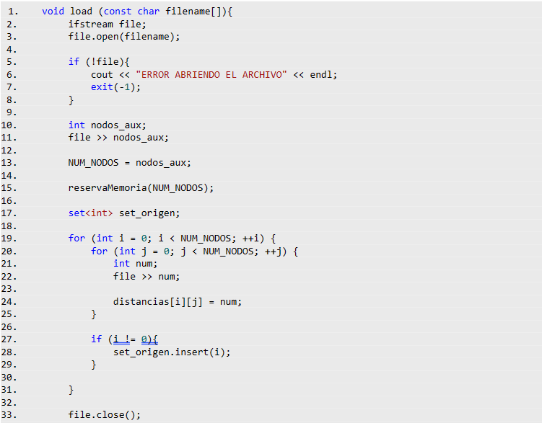
Realización

Slide 30
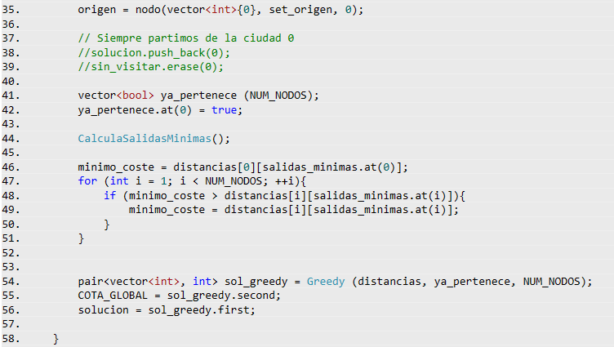
Realización

Slide 31
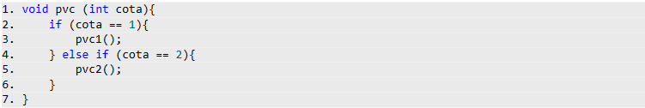
Realización
Tras esto, veamos el funcionamiento del método pvc(), de nuevo puerta de acceso para la resolución del problema usando las distintas cotas diseñadas:

Slide 32
Realización
De nuevo, esta no es una implementación recomendable, pero sí es funcional. Analicemos ahora pvc1, el cual será análogo en comportamiento a pvc2.
Para empezar, añadiremos nuestro primer nodo y punto de partida a la priority_queue caminos, la cual irá conteniendo los posibles nodos a desarrollar. Tras esto comenzaremos el algoritmo en sí el cual consistirá en ir desarrollando el mejor camino posible (información proporcionada por la priority_queue) hasta que no queden nodos prometedores (mientras caminos no este vacío).
Dentro del bucle tomaremos el tope de la cola, eliminándolo de la misma en el proceso, como el nodo más prometedor y procederemos a desarrollarlo. Si este nodo fuera una hoja, esto es que no le queden nodos por visitar) actualizaremos el coste del camino con la vuelta al nodo 0 y comprobaremos si es una mejor solución que la ya poseíamos. Si es así, la tomaremos como nueva mejor solución, tomando como cota global su coste.

Slide 33
Realización
En caso de que todavía le queden nodos por visitar, vemos si la cota local de dicho nodo es menor que la global, en caso de que se haya modificado esta última. Si lo es, procederemos a añadir como a la cola aquellos caminos que nos deriven del nodo tomado. Para ello, nos apoyaremos en un nodo auxiliar inicialmente igual que prometedor y le actualizaremos el nuevo camino tomado hacia cada uno de los nodos que le queden por visitar. Así mismo, añadimos también al coste la distancia desde el último nodo de la solución hasta el que acabamos de añadir. Si la cota de este nuevo posible camino es menor que la cota global, lo tomaremos en cuenta y lo añadiremos a caminos.
Código pvc1:

Slide 34
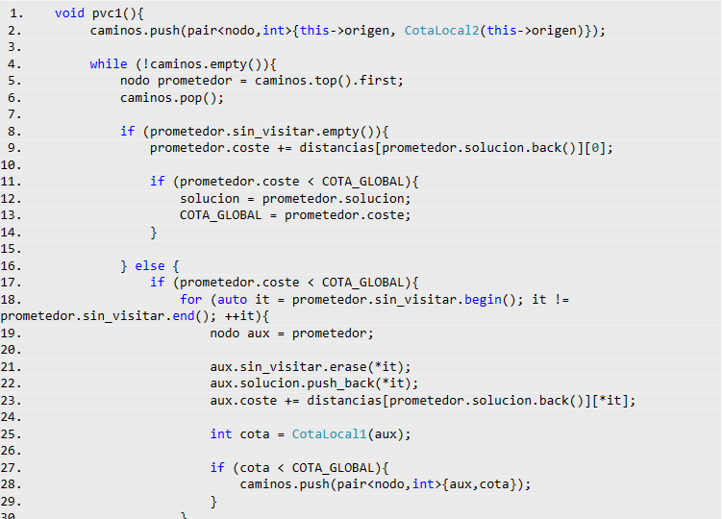

Slide 35
Justificación de la validez del algoritmo
Por motivos análogos al algoritmo Backtracking, este algoritmo será válido, pues irá recorriendo el árbol a través de aquellos nodos que sean útiles, encontrando así todas las mejores soluciones hasta el momento. A diferencia del algoritmo antes mencionado, Branch and Bound desarrollará antes los nodos antes de tomarlos como procesables.

Slide 36
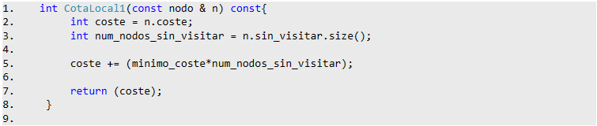
Funciones de cota alternativas
Para la resolución de nuestro problema, hemos usado dos funciones de cota. Para la primera de ellas tomaremos la distancia más baja de toda la matriz de distancias, es decir, la salida con el coste mínimo. Dicha distancia será usada para estimar el mínimo coste de ir a los nodos que aún queden sin visitar y se sumará al coste del camino actual.
Código CotaLocal1:

Slide 37
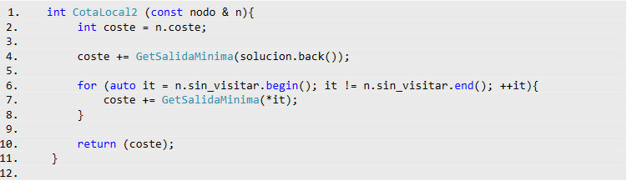
Funciones de cota alternativas
La segunda cota local usará el mismo concepto, pero en vez de tomar una única salida mínima tomaremos el coste mínimo especifico de salir de cada nodo. Esto se almacenó en el vector salidas_minimas.
Código CotaLocal2:

Slide 38
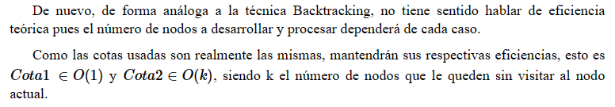
Eficiencia Teórica

Slide 39
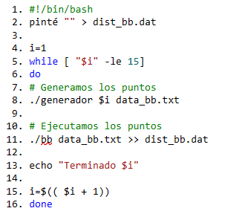
Eficiencia Empírica
Para realizar un análisis de eficiencia empírica deberemos ejecutar el mismo algoritmo para diferentes tamaños de entrada. Para este algoritmo, lo ejecutaremos para diferentes tamaños del vector del número de nodos que hay. Estos tiempos los almacenamos en un fichero dist_bb.dat. El código es el siguiente:

Slide 40
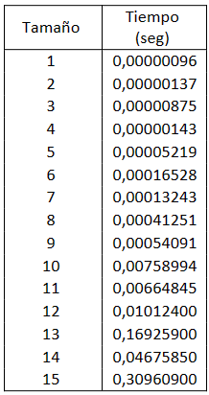
Eficiencia Empírica
Empezamos con un tamaño base de 1 punto y vamos aumentándolo de 1 en 1 hasta llegar al tamaño de 15 puntos.
Los tiempos obtenidos son los siguientes:

Slide 41
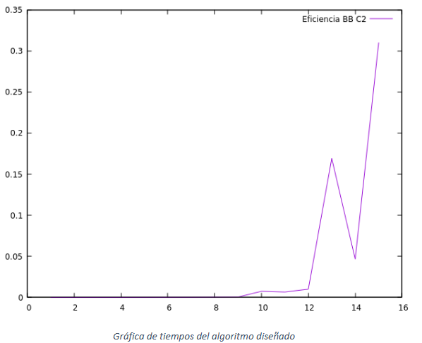
Eficiencia Empírica
A partir de dichos tiempos, queda la siguiente gráfica:

Slide 42
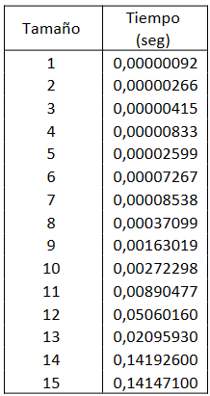
Análisis comparativo del rendimiento
Para la otra función de cota que hemos implementado, los datos y gráfica son las siguientes:

Slide 43
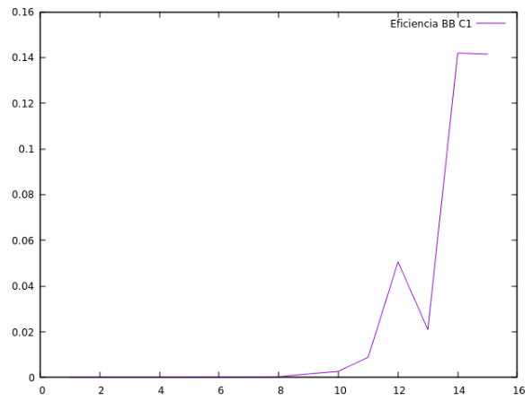
Análisis comparativo del rendimiento

Slide 44
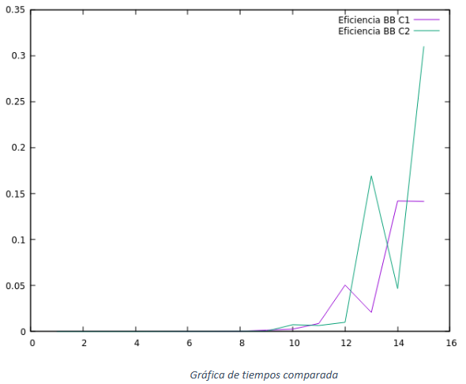
Análisis comparativo del rendimiento
Si juntamos las dos gráficas de las distintas cotas, nos queda lo siguiente:

Slide 45
Comparación de las dos heurísticas

Slide 46
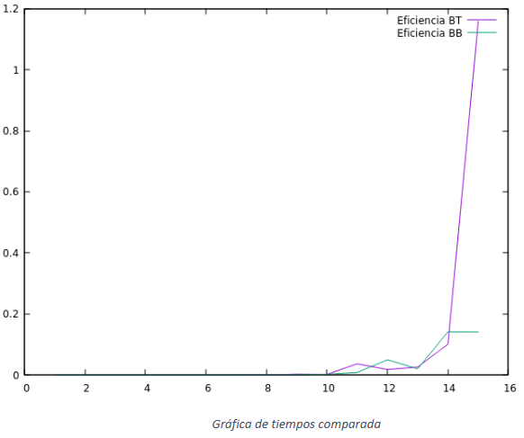
Utilizando en los dos algoritmos la primera cota, la gráfica de tiempos resultante es la siguiente:

Slide 47
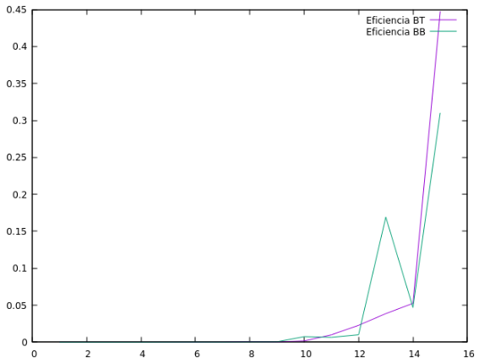
Utilizando en los dos algoritmos la segunda cota, la gráfica de tiempos resultante es la siguiente:

Slide 48
Conclusión
Como primera conclusión, hemos visto que el diseño de la cota es un factor muy importante ya que la eficiencia de nuestro algoritmo puede mejorar u empeorar dependiendo de esta.
Además, hemos observado que la técnica “Branch and Bound” es más eficiente que la técnica “Backtracking”. Esta conclusión realmente es obvia, ya que con “Backtracking” se recorre el árbol de estados por completo mientras que con “Branch and Bound” tan solo iremos desarrollando las ramas justas y necesarias para determinar qué solución es la más eficiente.

